Slide 1

NÁZEV: VY_32_INOVACE_02_01_05_Počítání do sedmi
NÁZEV ŠKOLY: Základní škola a mateřská škola Lukavice, okres Ústí nad Orlicí
AUTOR: Mgr. Blanka Goňová
TEMA: Počítání do sedmi
ČÍSLO PROJEKTU: CZ.1.07/1.4.00/21.1744

Slide 2
ANOTACE
Materiál je vhodnou názornou ukázkou numerace do sedmi. Žáci řeší příklady na sčítání, odčítání a porovnávání do sedmi s názorem. Učivo je motivováno mikulášskou nadílkou.
Žáky materiál zaujal.

Slide 3
Citace
Ilustrace: kliparty Microsoft Office

Slide 4
POČÍTÁNÍ DO SEDMI – MIKULÁŠSKÁ NADÍLKA

Slide 5
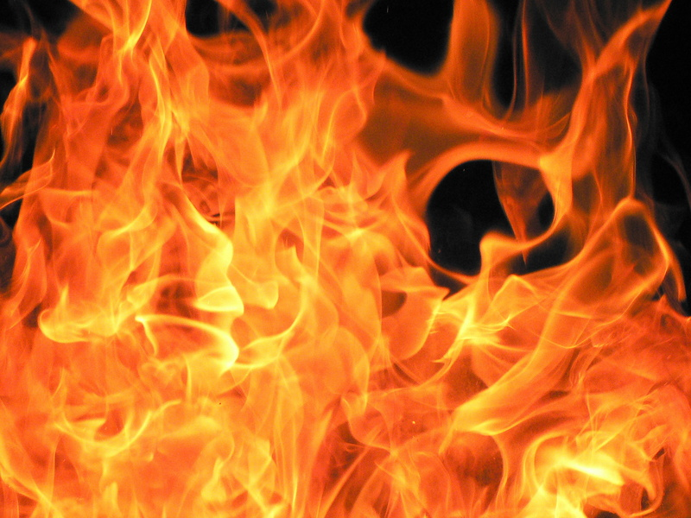


Najdeš všechny čertíky? Vymysli příklad.
2 + 5 = 7

Slide 6

Kolik je zde andělíčků? Vymysli příklad.
3 + 4 = 7

Slide 7
Počítej !

Slide 8
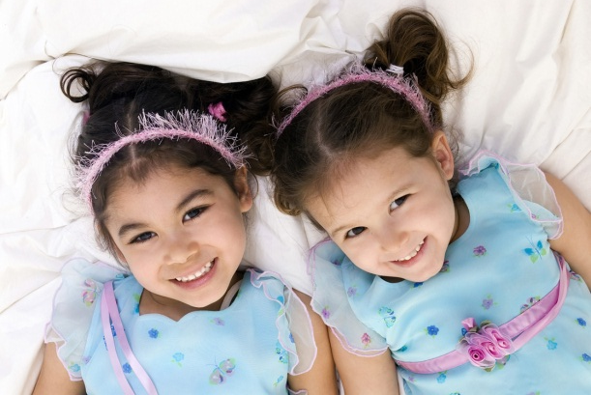
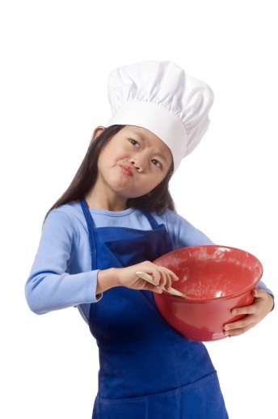


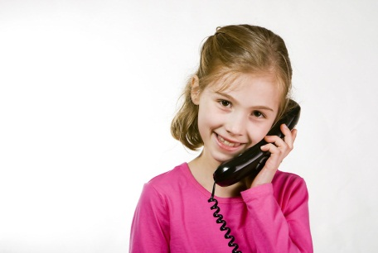
Dostanou všechny holčičky ponožku? Porovnej.
6 7

Slide 9

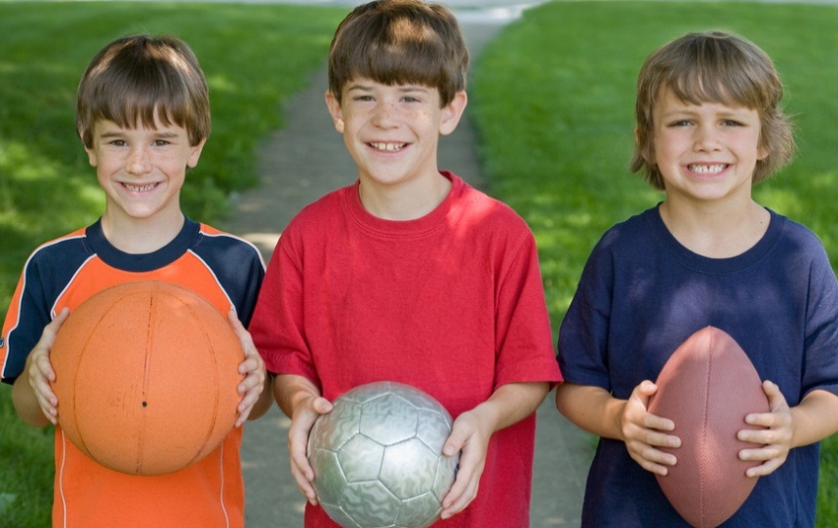

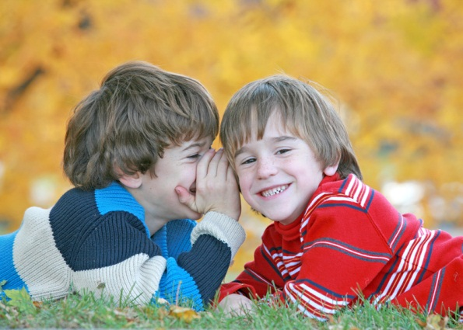
Nadílka. Dostanou všichni chlapci jablíčko? Porovnej.
7 = 7

Slide 10

Počítej příklady
4 + 3 =
7
5 + 2 =
7

Slide 11
Utvoř úlohu na odčítání.
7 – 3 =
4

